Slide 1
Развитие интереса учащихся к исследовательской деятельности
Подготовила: Гришанова Марина Викторовна
учитель начальных классов МБОУ СОШ №1 городского округа Большой Камень

Slide 2
На каких предметах дети чаще всего встречаются с экспериментом?
https://presenter.ahaslides.com/presentation/5438124?presenting=true

Slide 3
Общая схема научного исследования
Замысел
(связан с актуальностью вопроса)
Выявление
противоречия
Планирование исследования
Проведение исследования
Постановка проблемы
Постановка задач исследования
Анализ результатов и оформление работы
Определение объекта и предмета исследования
Формулирование цели исследования

Slide 4
Как удержать у школьников любопытство и направить его на поиск?

Slide 6
Объект исследования: конфета
Свойства объекта:
Сладкая
Параллелепипед
Шоколадная
Яркая обертка
Маленькая
Вкусная
Имеет название
Определите связь с вашим предметом. Конфета имеет название.

Slide 7
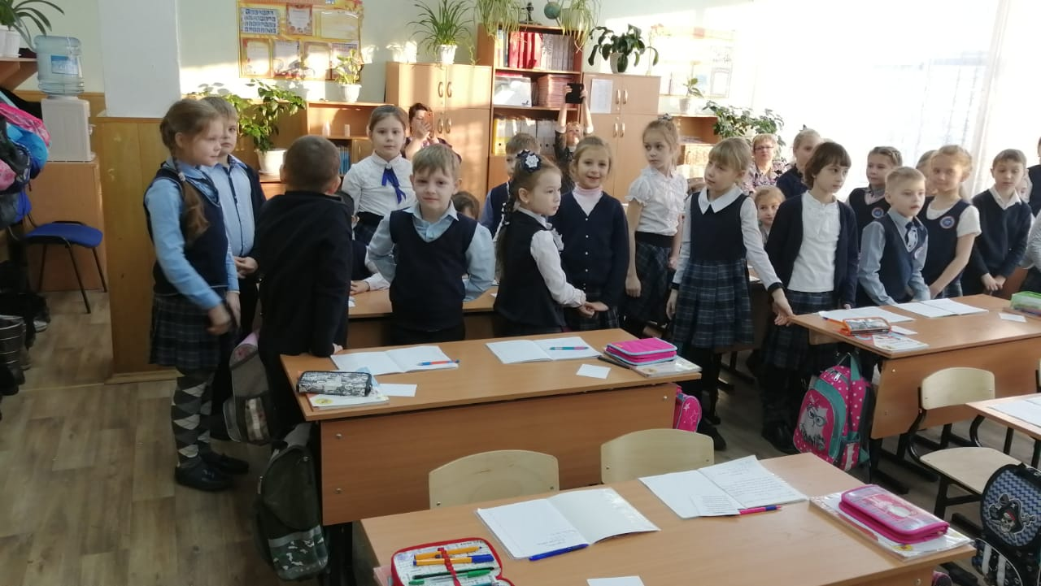
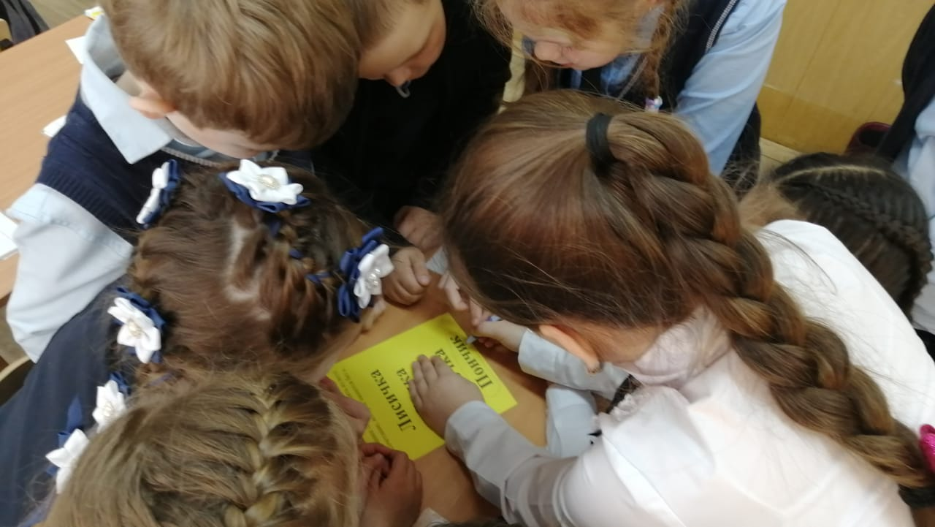
Правила орфографии в названиях конфет
Безударная гласная в корне:
«Лесная лакомка»
«Петушок золотой гребешок»
«Мишка косолапый»
«Небесная принцесса»
«Маскарад»
«Теремок»
«Чародейка»
«Лебедушка»
«Василек»
Написание парных согласных:
«Маскарад»
«Золотая рыбка»
«Коровка»
Правописание Ь после шипящих
«Красная Шапочка»
«Белочка»
«Русалочка»
«Ласточка»
«Карнавальная ночь»
Непроверяемые написания
«Карнавальная ночь»
«Озорной мишка»
«Фламинго»
«Резеда»
«Гвоздика»
«Магнолия»
«Барбарис»
«Ромашка»
«Фиалка»
«Театральная»
«Балет»
«Премьера»
О и Е в суффиксах после шипящих :
«Петушок золотой гребешок»
«Медвежонок»
Непроизносимая согласная в корне слова, двойные согласные:
«Звездное танго»
«Небесная принцесса»
«Гулливер»
Ы и И после Ц
«Цирк»
«Цитрон»

Slide 8
Началом какого исследования это может быть?
Тайны конфетной обёртки.

Slide 9
Выдержки из исследовательской работы «Тайны конфетной обертки»
Я задумалась - если фантик придуман только для того, чтобы защищать конфету от грязи, тогда зачем делать его ярким и привлекательным, рисовать на нем разные картинки? А, может быть, изготовители фантиков вкладывали в него еще какой-то особый смысл?
Я решила это выяснить. У меня появилась рабочая гипотеза:
Фантики не простые бумажки, они в оригинальной форме раскрывают колорит того времени, в которое были созданы и, бесспорно, являются своеобразными памятниками культуры и быта.
Названия многих конфет имеют интересное лексическое значение, в них можно найти различные орфограммы русского языка.
Цель исследования: изучить названия конфет, классифицировать их с целью дальнейшего применения на уроках русского языка.
Задачи:
Узнать историю происхождения фантика.
Выяснить, как и почему менялось оформление конфетной обертки с течением времени.
Найти информацию о самых интересных коллекциях конфетных фантиков.
Проанализировать названия конфет с позиции русского языка (лексическое значение и орфография).
Объект исследования: фантики от конфет.

Slide 10
Закончив работу по данной теме, мы пришли к выводу:
Фантики действительно не простые бумажки, они в оригинальной форме раскрывают колорит того времени, в которое были созданы и, конечно же, являются своеобразными памятниками культуры и быта.
Названия многих конфет имеют интересное лексическое значение, а сами фантики могут являться хорошим материалом для работы на уроке: в них можно найти различные орфограммы русского языка.
Практические результаты исследования:
Мы подобрали и проанализировали фантики от конфет, с позиции использования их на уроке русского языка в качестве дидактического материала при изучении орфографии и выяснили, что во многих названиях конфет есть различные орфограммы. Мы сгруппировали названия по орфографическим правилам, выделив в них орфограммы, и считаем, что этот материал вполне можно использовать на уроке для повторения или при изучении нового материала.

Slide 11
Маршрутный лист
1. Выберите объект
2. Выпишите свойства объекта
3. Определите связь с вашим учебным предметом
4. Началом какого исследования это может стать?

Slide 13
Маршрутный лист
1. Выберите объект
2. Выпишите свойства объекта
3. Определите связь с вашим учебным предметом
4. Началом какого исследования это может стать?

Slide 14
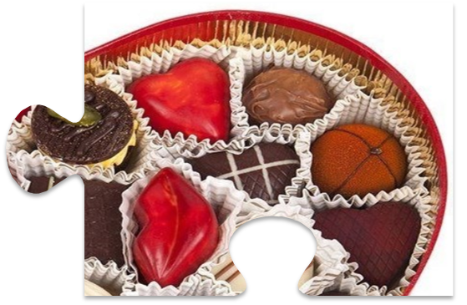
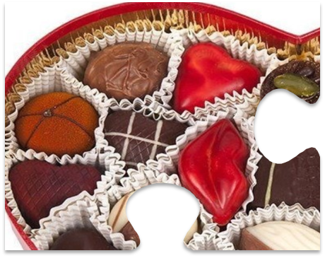
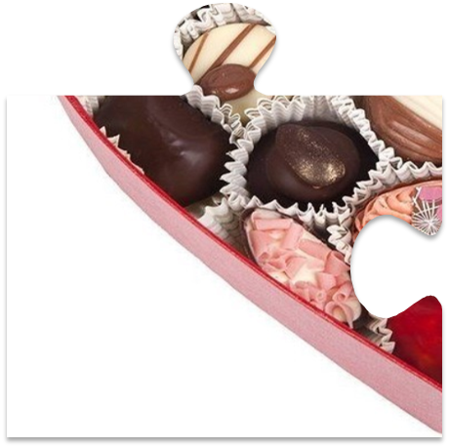
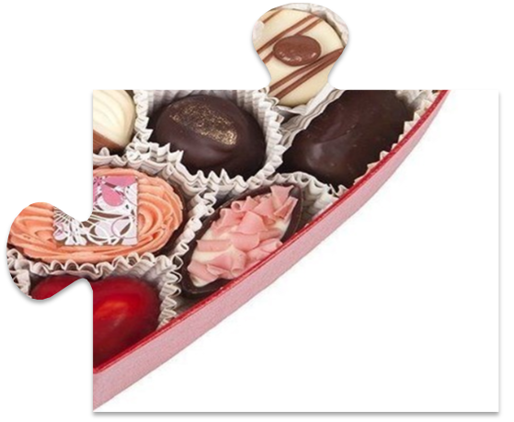
Ваше мнение о мастер-классе.

Slide 15
Спасибо за внимание!

